Slide 1
第二次基础实验
SA26010061 张建
merhyi@mail.ustc.edu.cn
2026.10.9

Slide 2
目录
实验考察内容（分支与迭代结构）
本次实验任务

Slide 3
目录
实验考察内容（分支与迭代结构）
本次实验任务

Slide 4
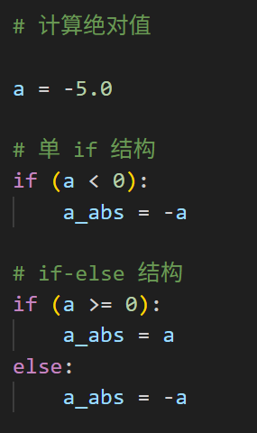
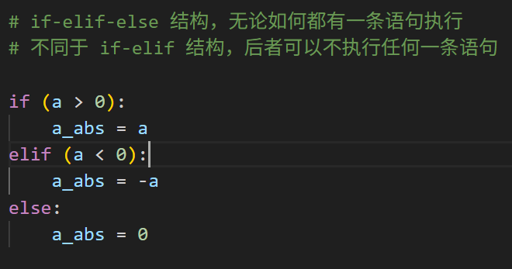
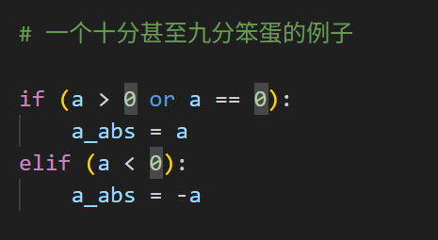
if、if-else、if-elif
Python 以缩进界定代码块
if (condition): 条件表达式，其值为 True / False

Slide 5
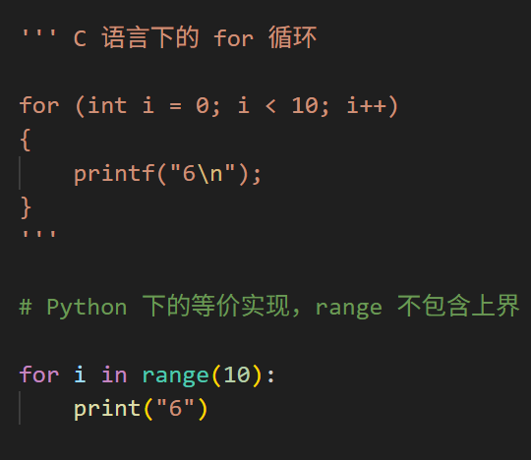
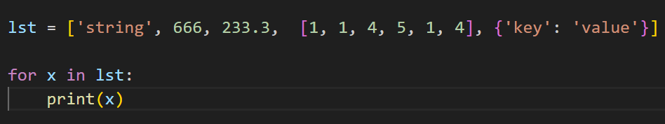
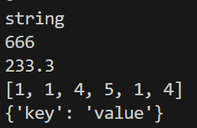
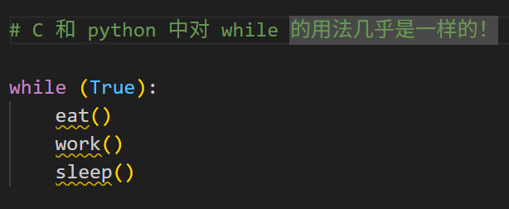
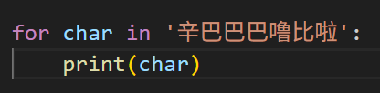
for in 循环 / while 循环
C 语言下 for：计数变量声明、结束表达式、增量表达式
Python 下 for in：遍历一个容器（range 实际构造了一个容器）

Slide 6
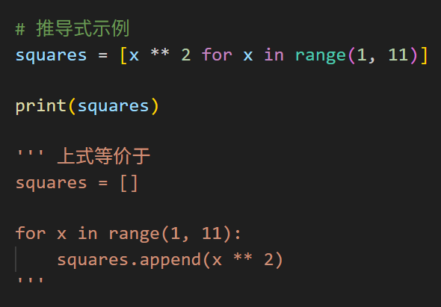
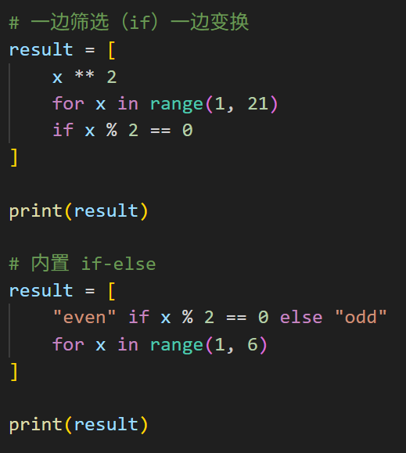
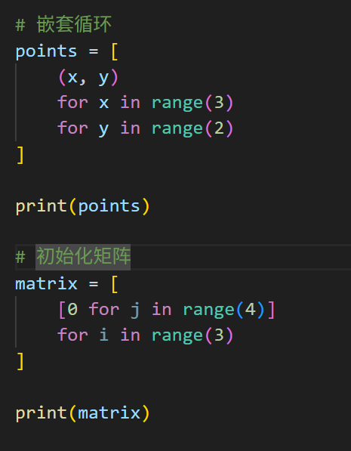
推导式
一个便捷初始化具有可描述结构容器的 for 语句

Slide 7
目录
实验考察内容（分支与迭代结构）
本次实验任务

Slide 8
width
kernel_h
kernel_w
output_h = height – kernel_h + 1
height
output_w = width – kernel_w + 1

